Slide 1
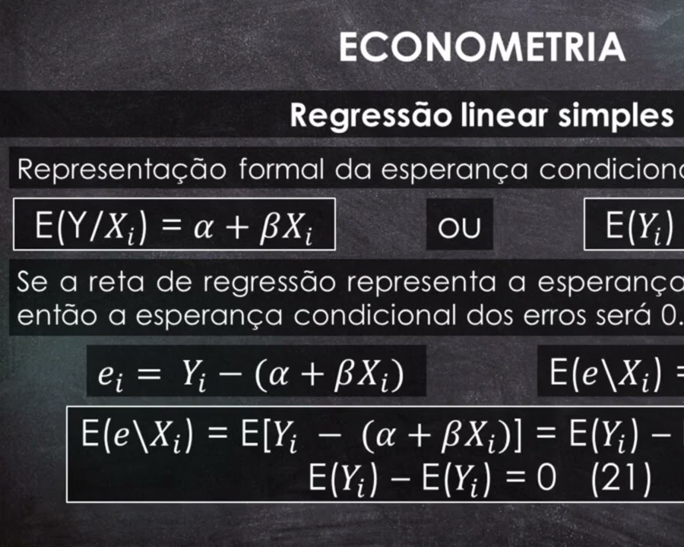
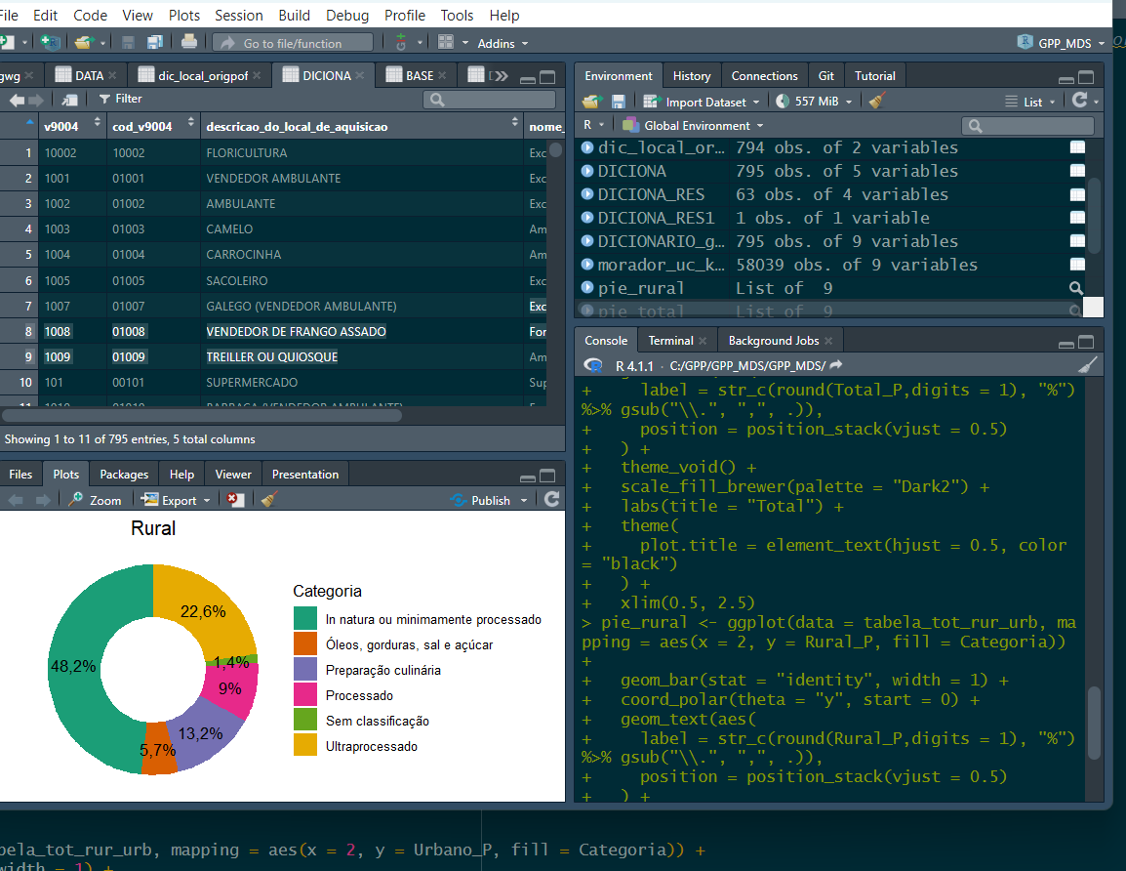

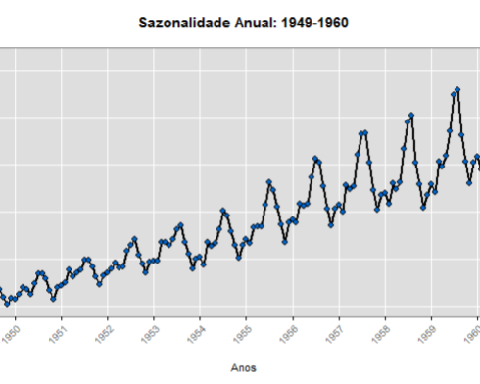

Econometria
Conceitos introdutórios
Parte II

Slide 2

Principais funções complementares
1) glimpse() (pocete dplyr)Descrição: Fornece uma visão rápida e compacta da estrutura de um objeto de dados, mostrando as primeiras entradas de cada coluna e os tipos de dados.
Exemplo: glimpse(data)
2) str() Descrição: Mostra a estrutura interna de um objeto R de forma compacta e informativa. É útil para entender rapidamente a composição e as características dos objetos, como listas, vetores e data frames.
Exemplo: str(data)
3) ifelse() Descrição: Avalia uma condição e retorna um valor se a condição for verdadeira e outro valor se for falsa. É útil para operações vetorizadas, substituindo os valores de um vetor com base em condições especificadas.
Exemplo: ifelse(condição, valor_se_verdadeiro, valor_se_falso)
4) as.numeric() Descrição: Converte um objeto em R para o tipo de dados numérico. Essencial para operações que exigem números, especialmente quando os dados vêm como caracteres ou fatores.
Exemplo: as.numeric(dados)
5) options(scipen=999) Descrição: Configura a opção scipen para controlar a penalidade para a notação científica em R. Um valor maior favorece a representação de números em formato decimal ao invés de notação científica.
Exemplo: options(scipen=999)

Slide 3
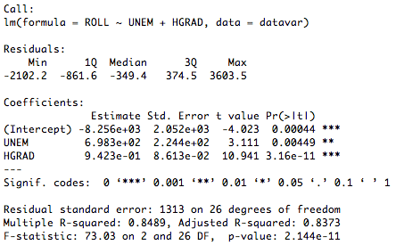
Principais funções regressão
1) lm() Descrição: Ajusta um modelo linear entre uma variável dependente e uma ou mais variáveis independentes. É amplamente usada em análise estatística para estimar os coeficientes das variáveis preditoras.
Exemplo: lm(formula, data)
Variáveis Independentes
Variável dependente
Base de dados
Coeficientes estimados (Betas)
Valor-p
coeficiente de determinação
valor e P-valor da F estatística

Slide 4
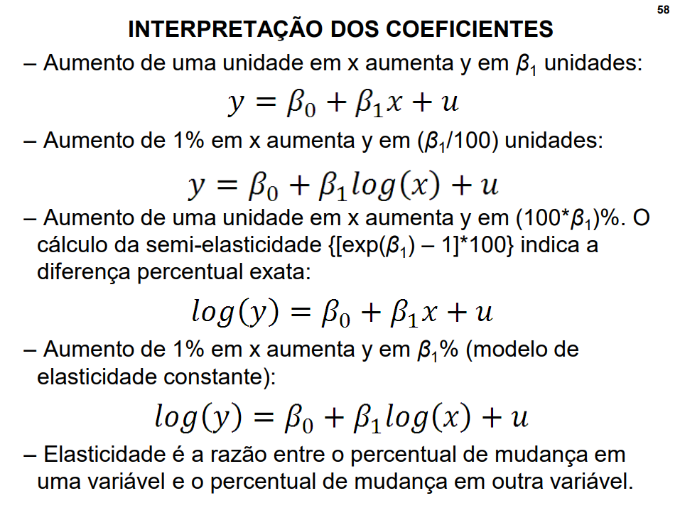
Regressão linear

Slide 5
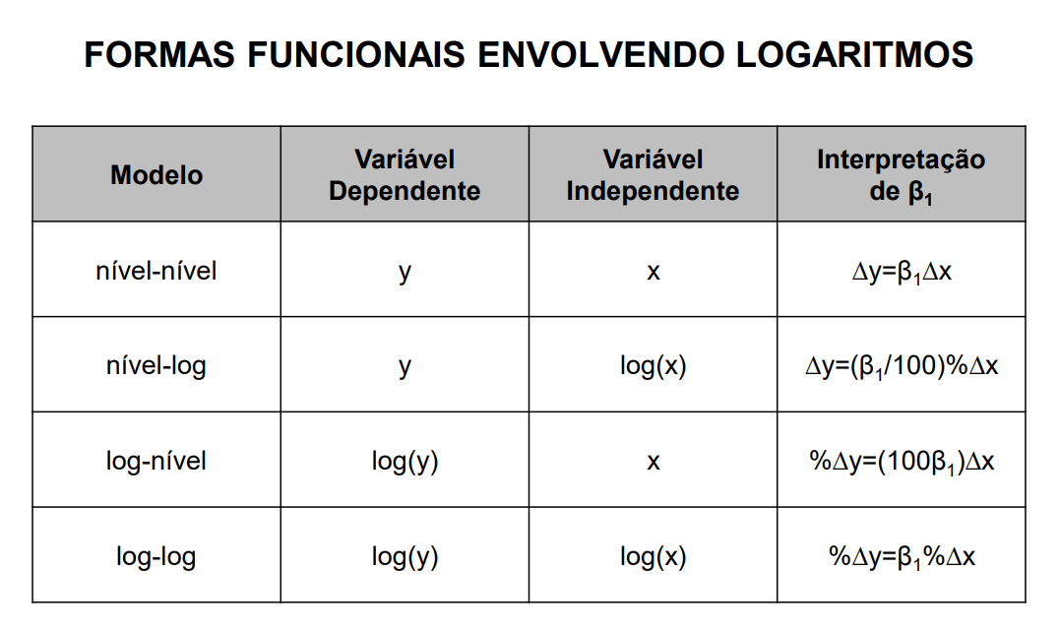
Regressão linear

Slide 6
Obrigado!

